Slide 1
Игры и игрушки в группе «Огоньки»
Подготовили воспитатели: Окушко Т.А. Сафонова М.В 2016г

Slide 2
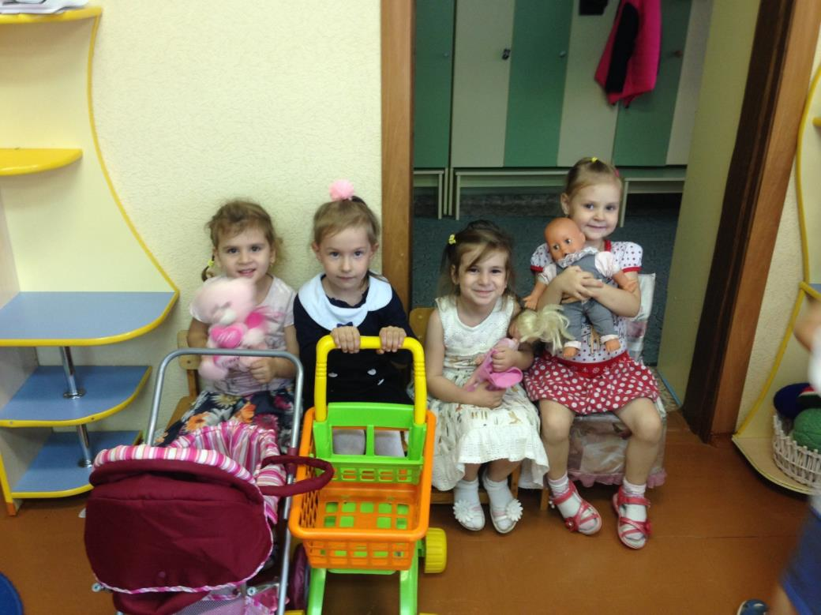
Разыгрывание сюжетной игры – «Мама и малыш».

Slide 3
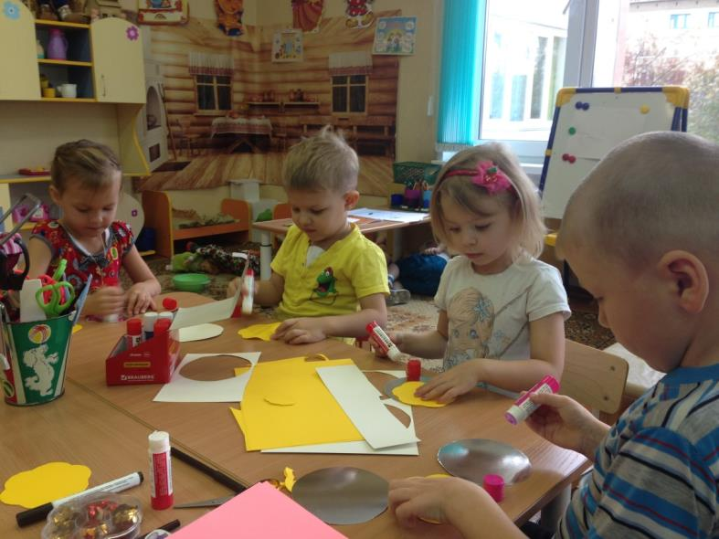
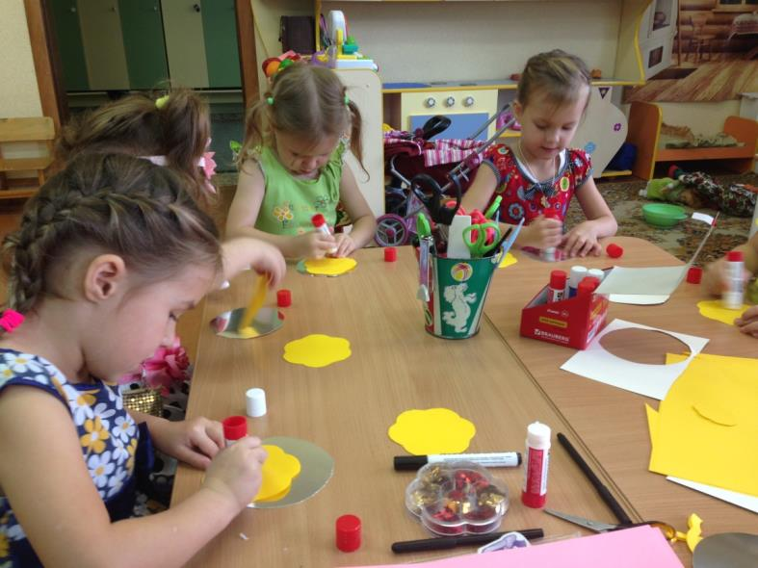
Игрушка своими руками!
« Барашек»

Slide 4
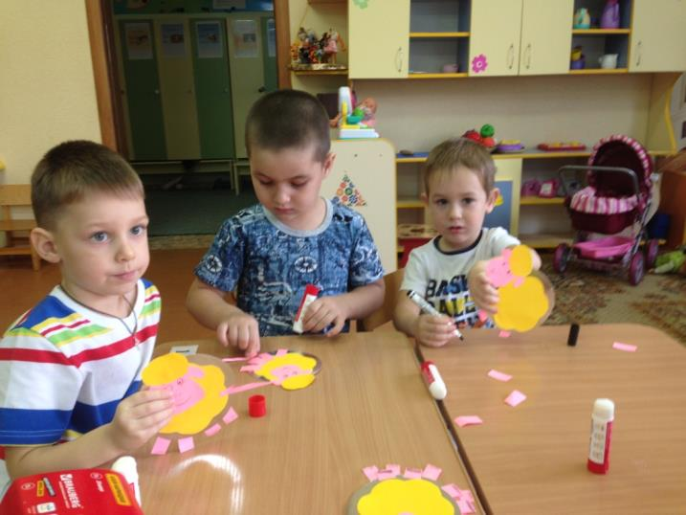
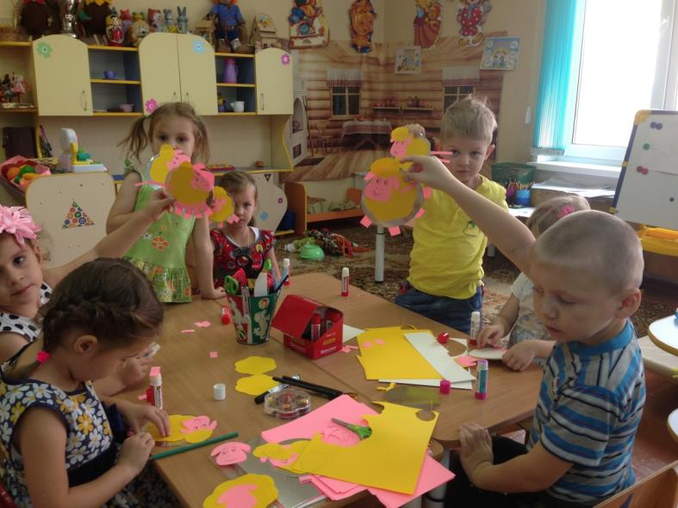
Вот такие чудные барашки, у нас получились.

Slide 5
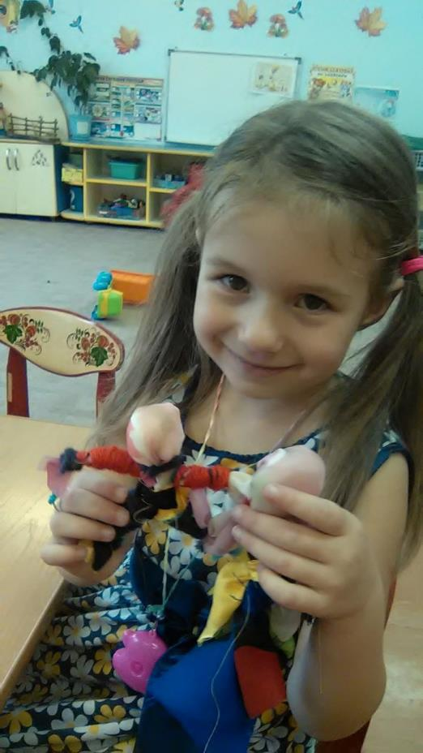
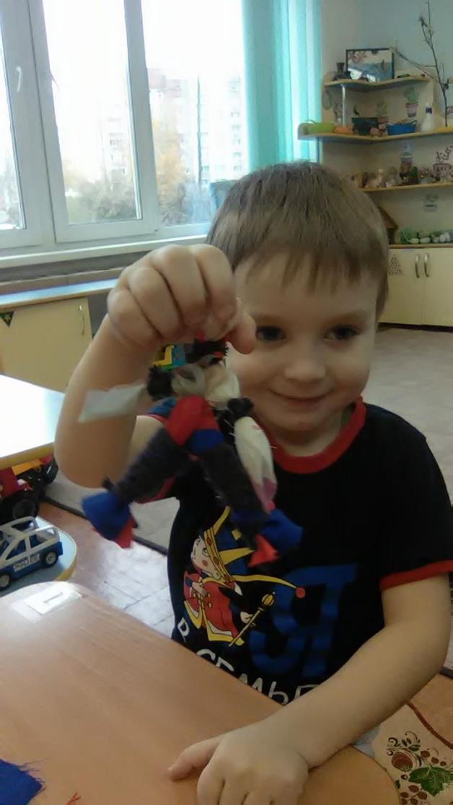
Изготовление народной игрушки..

Slide 6
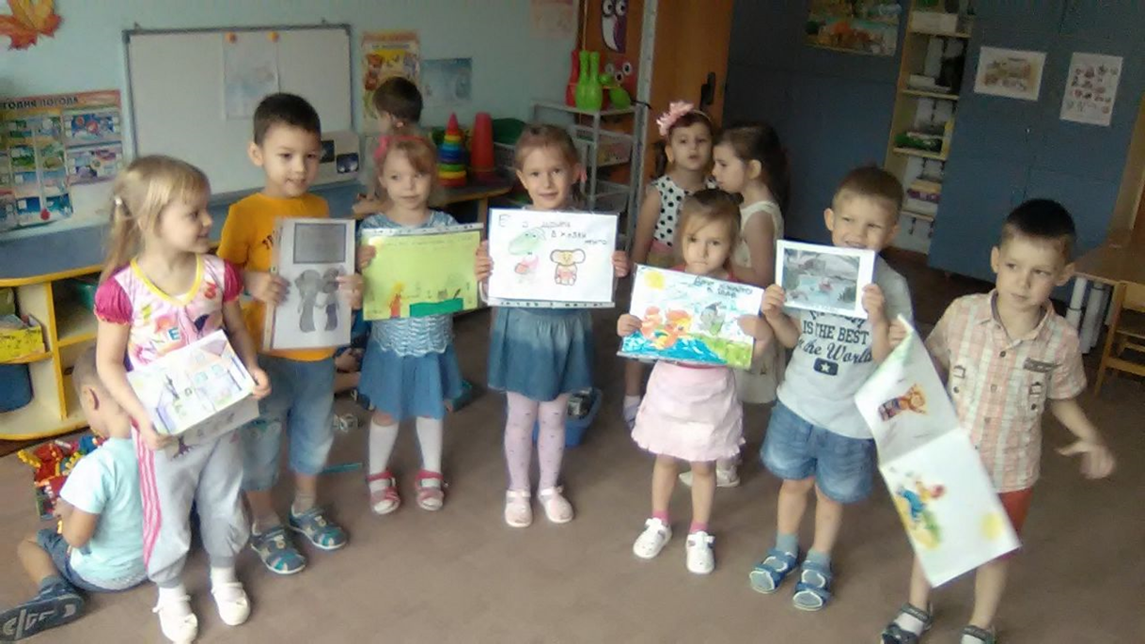
Совместно с родителями подготовили пословицы в картинке о дружбе!

